Slide 1


卡通幼儿
教育教学通用
Add anything what you want and anything what you like.
教师：亮亮图文
Notes:
更多模板亮亮图文旗舰店：https://liangliangtuwen.tmall.com

Slide 2

目录
COTENTS
01
点击此处添加标题
02
点击此处添加标题
03
点击此处添加标题
04
点击此处添加标题

Slide 3

PART 1
单击此处添加标题
请添加你的文本请添加你的文本请添加你的文本

Slide 4
点击此处添加标题
标题文本预设
关键词
请添加你的文本请添加你的文本请添加你的文本
关键词
标题文本预设
请添加你的文本请添加你的文本请添加你的文本
标题文本预设
请添加你的文本请添加你的文本请添加你的文本
关键词

Slide 5
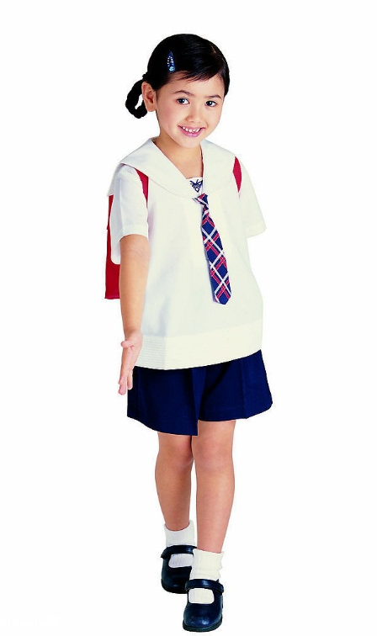
点击此处添加标题
标题文本预设
请添加你的文本请添加你的文本请添加你的文本
标题文本预设
请添加你的文本请添加你的文本请添加你的文本
标题文本预设
请添加你的文本请添加你的文本请添加你的文本
关键词
标题文本预设
请添加你的文本请添加你的文本请添加你的文本

Slide 6

点击此处添加标题
标题文本预设
标题文本预设
请添加你的文本请添加你的文本请添加你的文本
请添加你的文本请添加你的文本请添加你的文本

Slide 7
PART 2
单击此处添加标题
请添加你的文本请添加你的文本请添加你的文本

Slide 8
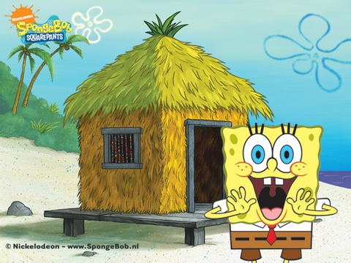
点击此处添加标题
标题文本预设
标题文本预设
请添加你的文本请添加你的文本请添加你的文本
请添加你的文本请添加你的文本请添加你的文本
标题文本预设
标题文本预设
请添加你的文本请添加你的文本请添加你的文本
请添加你的文本请添加你的文本请添加你的文本更多模板亮亮图文旗舰店：https://liangliangtuwen.tmall.com

Slide 9
点击此处添加标题
单击编辑标题
单击编辑标题
单击此处可编辑内容
单击此处可编辑内容
单击编辑标题
单击编辑标题
单击此处可编辑内容
单击此处可编辑内容
单击编辑标题
单击编辑标题
单击此处可编辑内容
单击此处可编辑内容

Slide 10
点击此处添加标题
70%
在此处添加小标题
请添加你的文本请添加你的文本请添加你的文本请添加你的文本请添加你的文本请添加你的文本

Slide 11
PART 3
单击此处添加标题
更多模板亮亮图文旗舰店：https://liangliangtuwen.tmall.com

Slide 12


点击此处添加标题
请添加你的文本请添加你的文本请添加你的文本请添加你的文本请添加你的文本请添加你的文本
请添加你的文本请添加你的文本请添加你的文本请添加你的文本请添加你的文本请添加你的文本
请添加你的文本请添加你的文本请添加你的文本请添加你的文本请添加你的文本请添加你的文本
请添加你的文本请添加你的文本请添加你的文本请添加你的文本请添加你的文本请添加你的文本

Slide 13
点击此处添加标题
单击编辑标题
单击编辑标题
单击此处可编辑内容
单击此处可编辑内容
单击编辑标题
单击编辑标题
单击此处可编辑内容
单击此处可编辑内容
单击编辑标题
单击此处可编辑内容
单击此处可编辑内容
单击此处可编辑内容
单击编辑标题
单击此处可编辑内容
单击编辑标题
单击此处可编辑内容

Slide 14
点击此处添加标题
单击编辑标题
单击编辑标题
单击编辑标题
请添加你的文本请添加你的文本请添加你的文本请添加你的文本请添加你的文本请添加你的文本
请添加你的文本请添加你的文本请添加你的文本请添加你的文本请添加你的文本请添加你的文本
请添加你的文本请添加你的文本请添加你的文本请添加你的文本请添加你的文本请添加你的文本

Slide 15
PART 4
单击此处添加标题
请添加你的文本请添加你的文本请添加你的文更多模板亮亮图文旗舰店：https://liangliangtuwen.tmall.com

Slide 16


点击此处添加标题
单击编辑标题
单击编辑标题
单击编辑标题
请添加你的文本请添加你的文本请添加你的文本请添加你的文本请添加你的文本请添加你的文本
请添加你的文本请添加你的文本请添加你的文本请添加你的文本请添加你的文本请添加你的文本
请添加你的文本请添加你的文本请添加你的文本请添加你的文本请添加你的文本请添加你的文本

Slide 17
点击此处添加标题
单击编辑标题
请添加你的文本请添加你的文本请添加你的文本请添加你的文本请添加你的文本请添加你的文本请添加你的文本请添加你的文本请添加你的文本更多模板亮亮图文旗舰店：https://liangliangtuwen.tmall.com

Slide 18
下课啦
谢谢同学们
Add anything what you want and anything what you like.
教师：亮亮图文

